Slide 1
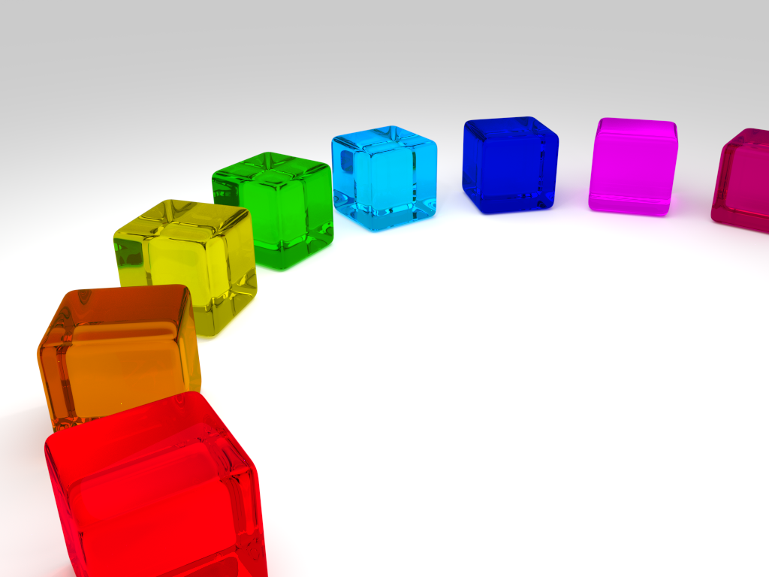
Тема урока:
Ромб.
14.10.2018
Урок геометрии
в 8 классе.

Slide 2
1.
Повторение
Найдите периметр прямоугольника
В
С
6 см
4 см
А
D

Slide 3
2.
Повторение
Найдите периметр прямоугольника
А
D
45°
В
1 см
С

Slide 4
3.
Повторение
Дано: АВСД - прямоугольник
Найти: найди все
неизвестные углы
С
В
20°
А
D

Slide 5
4.
Повторение
Дано: АВСД - прямоугольник
Найти: найди все
неизвестные углы
С
В
10°
О
D
А

Slide 6
5.
Повторение
Дано: АВСД - прямоугольник
Найти: найди все
неизвестные углы
D
С
К
А
В

Slide 7
6.
Повторение
Дано: АВСД - параллелограмм
Найти: найди все
неизвестные углы
В
С
70°
А
D
К

Slide 8
7.
Повторение
Дано: АВСД - параллелограмм
Найти: найди все
неизвестные углы
В
С
20°
40°
А
D

Slide 9
8.
Повторение
Дано: АВСД - параллелограмм
Найти: найди все
неизвестные углы
С
В
20°
К
А
D

Slide 10
Тема урока:
Ромб.
14.10.2018
Урок геометрии
в 8 классе.

Slide 11
Определение:
Ромбом называется параллелограмм, у которого все стороны равны.
параллелограмм,
Для ромба
выполняются
свойства
параллелограмма
В
С
А
D
1⁰. В параллелограмме противоположные стороны равны и противоположные углы равны.
2⁰. Диагонали параллелограмма точкой пересечения делятся пополам.

Slide 12
Устно
№1.
Дано: АВСD – ромб Р = 60 см
Найти: стороны ромба
В
А
С
D

Slide 13
Устно
№2.
Дано: АВСD – ромб ∠D = 70⁰
Найти: углы ромба
В
А
С
D

Slide 14
Устно
№3.
Дано: АВСD – ромб
Доказать : ΔАВС – р/б
В
А
С
D

Slide 15
Свойства ромба:
Теорема: Диагонали ромба пересекаются под прямым углом. Диагонали ромба являются биссектрисами его углов.
В
Дано: АВСD – ромб
АС и ВД - диагонали
Доказать: АС ⊥ ВD
АС и ВД – биссектрисы углов
Доказательство:
А
С
О
D

Slide 16
Задача №1
Дано: АВСД - ромб
Найти: МD+DN
B
C
N
6 см
60⁰
?
А
D
М

Slide 17
Задача №2
Дано: АВСД - ромб
B
Найти: ∠АВС
?
E
35⁰
А
C
D

Slide 18
Задача №3
Дано: АВСД - ромб
B
Найти: ∠ВСD
A
150°
C
E
D

